Slide 1
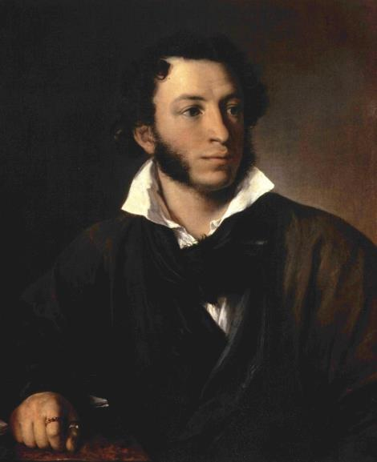
Александр Сергеевич Пушкин (6 июня 1799)

Slide 7
Сказки
Александра Сергеевича Пушкина

Slide 8
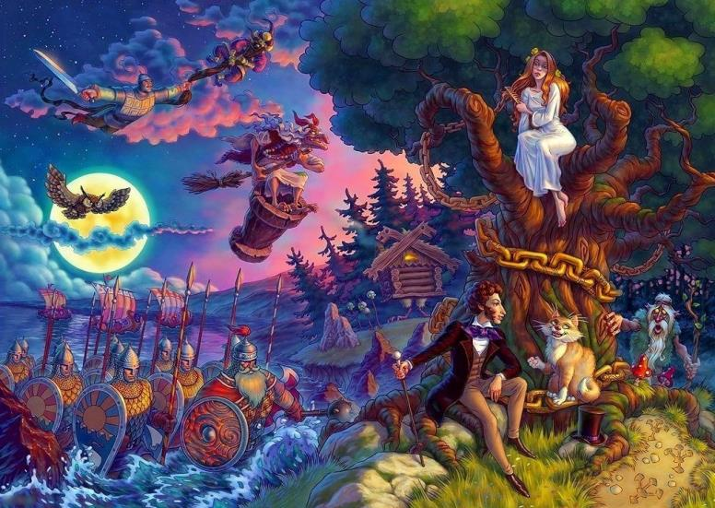
У Лукоморья дуб зелёный…

Slide 10
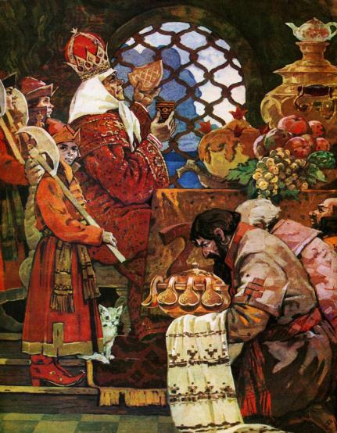
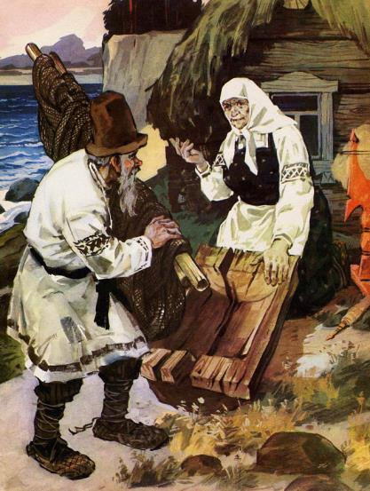
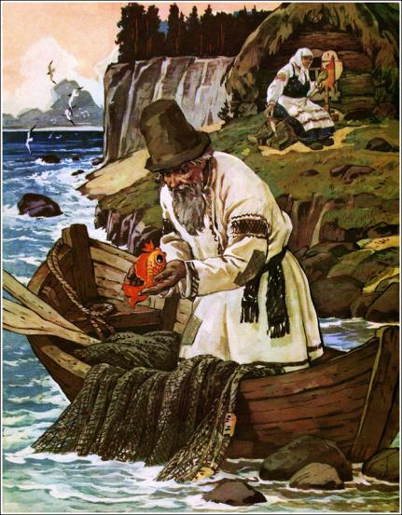
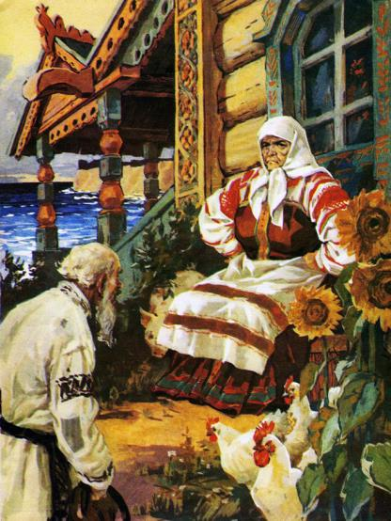
Сказка о рыбаке и рыбке

Slide 11
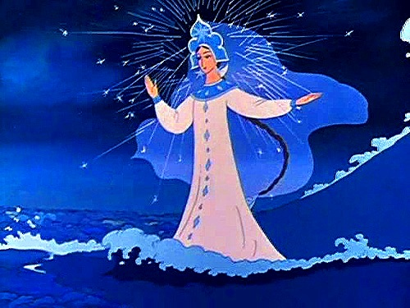
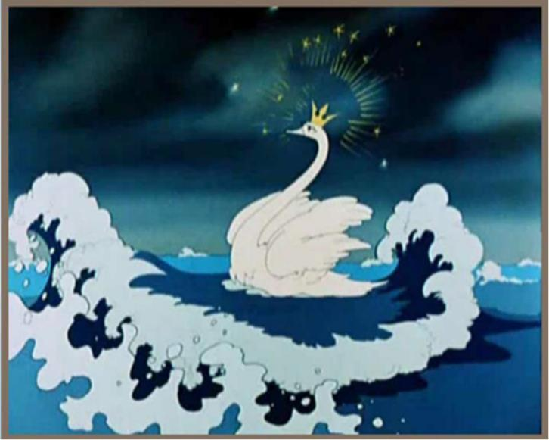
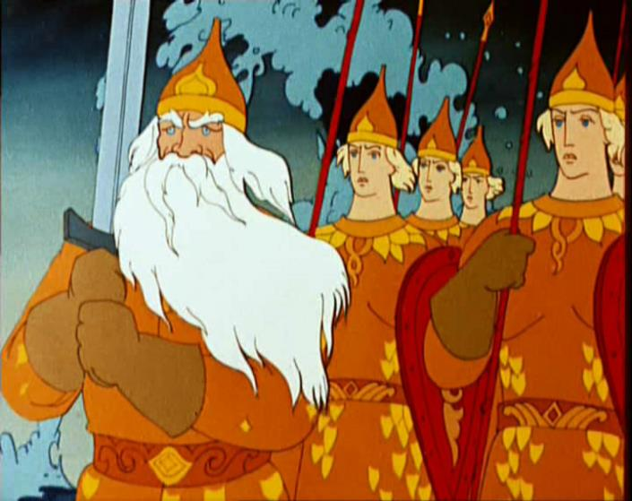
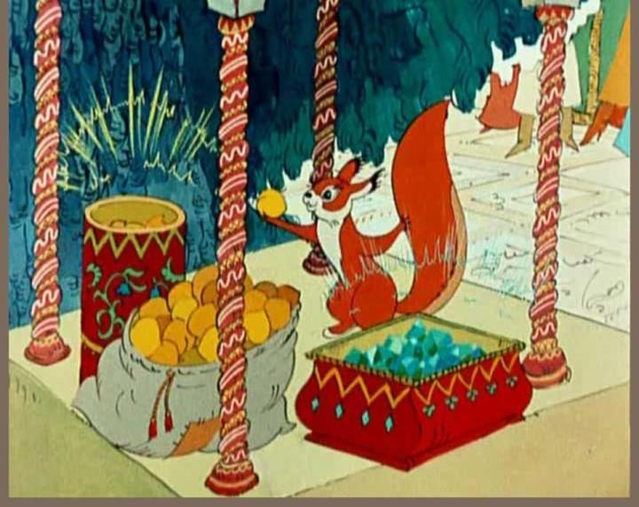
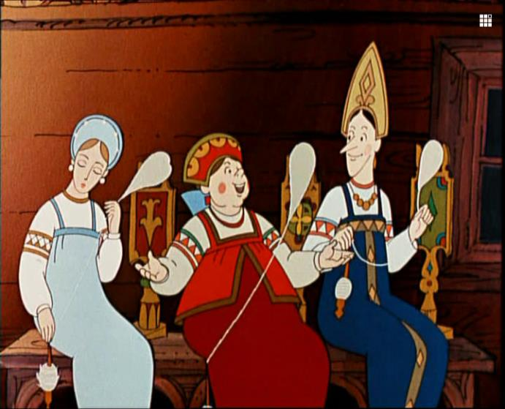
Сказка о царе салтане, о сыне его славном и могучем богатыре князе гвидоне салтановиче и о прекрасной царевне лебеди

Slide 12
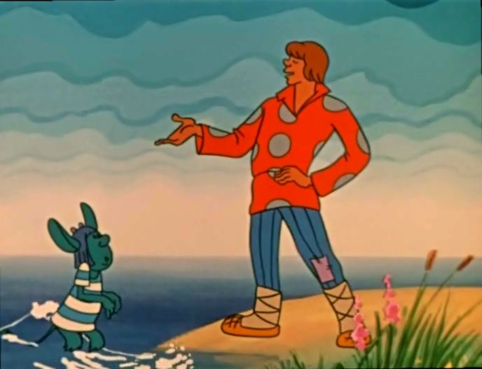
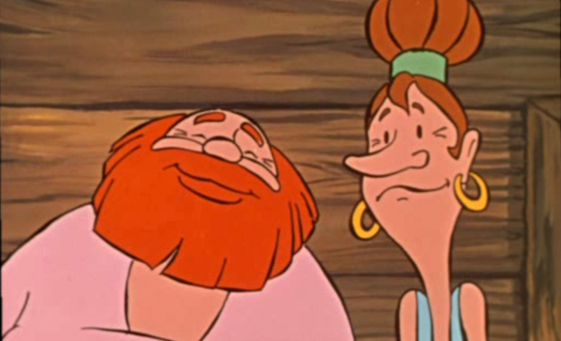
Сказка о попе и о работнике его балде

Slide 13
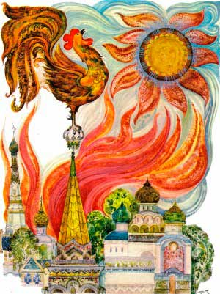
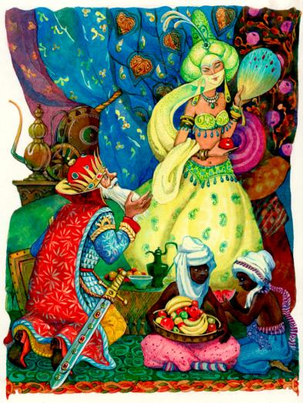
Сказка о золотом петушке

Slide 14
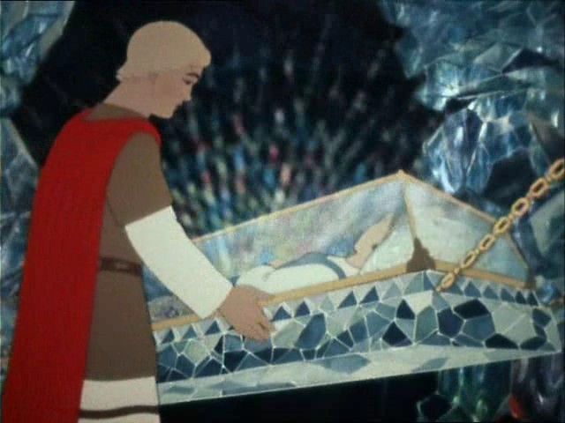
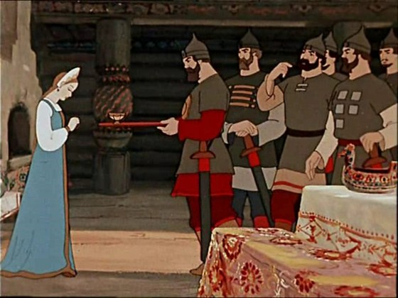
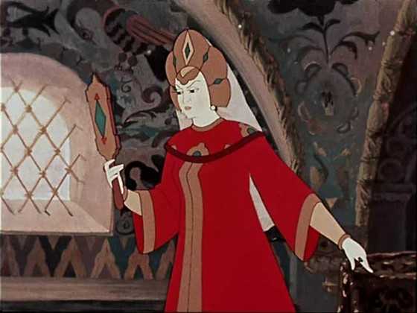
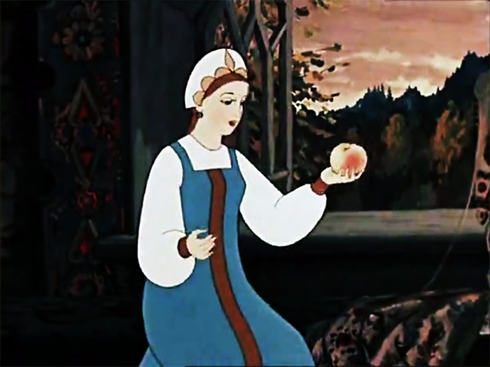
Сказка о мёртвой царевне и о семи богатырях

Slide 15
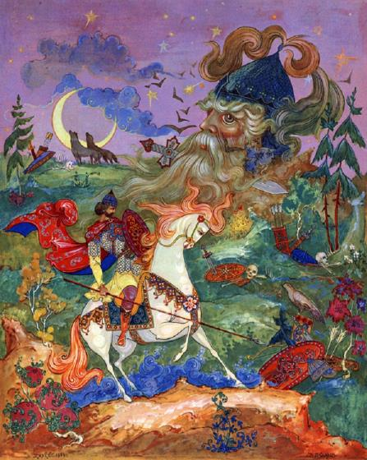
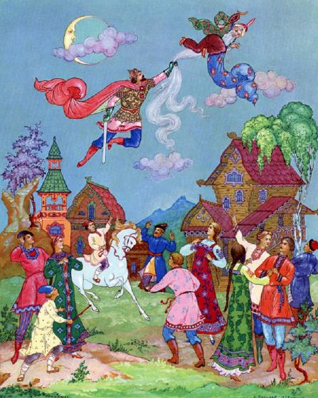
Поэма «руслан и людмила»

Slide 16
Викторина
Из какой сказки?

Slide 17
Тридцать три богатыря
Сказка о царе Салтане…

Slide 18
Яблоко
Сказка о мёртвой царевне и семи богатырях

Slide 19
Корыто
Сказка о рыбаке и рыбке

Slide 20
Зеркальце
Сказка о мёртвой царевне и семи богатырях

Slide 21
лебедь
Сказка о царе Салтане…

Slide 22
Сеть
Сказка о рыбаке и рыбке

Slide 23
Черномор
Поэма «Руслан и Людмила»

Slide 24
Чёрт
Сказка о Попе и о работнике его Балде

Slide 25
Петушок
Сказка о золотом петушке

Slide 26
Белочка
Сказка о царе Салтане…

Slide 27
Спасибо за внимание!

